Slide 1

WASSER
WIE VIEL WEISST DU ÜBER WASSER?

Slide 2




RICHTIG ODER FALSCH?
RICHTIG
FALSCH

Slide 3
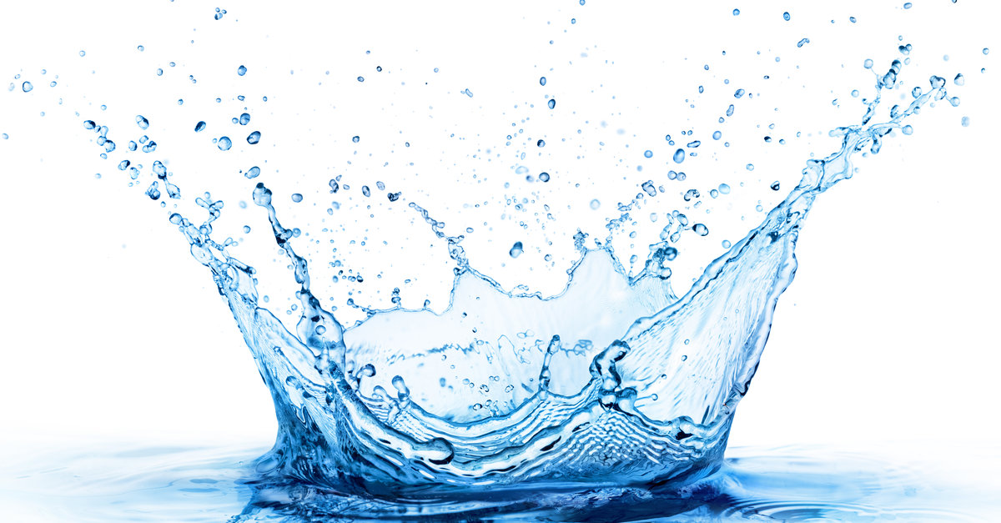
PROBIER MAL:
DAS IST WASSER
FALSCH
RICHTIG

Slide 4
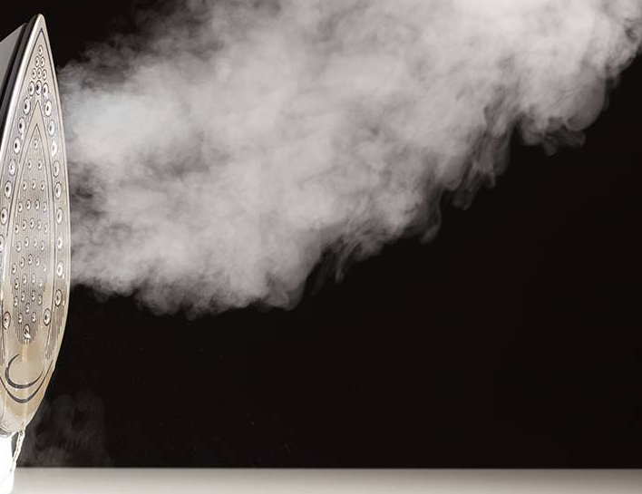
DAS IST EIS
FALSCH
RICHTIG

Slide 5
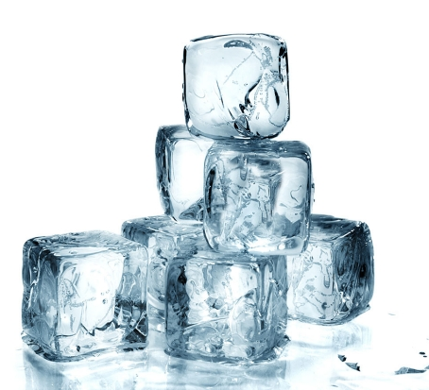
DAS NENNT MAN KONDENSATION
FALSCH
RICHTIG

Slide 6
DAS NENNT MAN SCHMELZEN
FALSCH
RICHTIG

Slide 7
DAS NENNT MAN ERSTARREN
FALSCH
RICHTIG

Slide 8
DAS IST DAMPF
FALSCH
RICHTIG

Slide 9
DAS NENNT MAN VERDAMPFUNG
FALSCH
RICHTIG

Slide 10
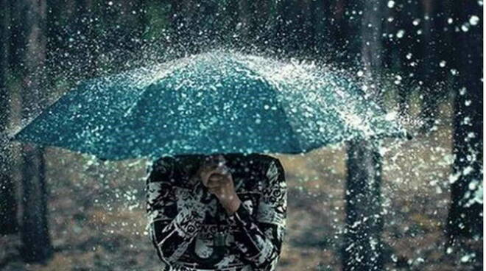
DAS IST REGEN
FALSCH
RICHTIG

Slide 11
DAS IST FLÜSSIG WASSER
FALSCH
RICHTIG

Slide 12
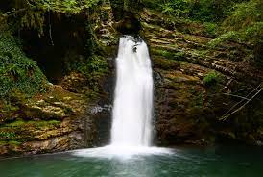
DAS IST DER WASSERFALL
FALSCH
RICHTIG

Slide 13
DAS IST FEST WASSER
FALSCH
RICHTIG

Slide 14
DAS IST GASFÖRMIG WASSER
FALSCH
RICHTIG

Slide 15
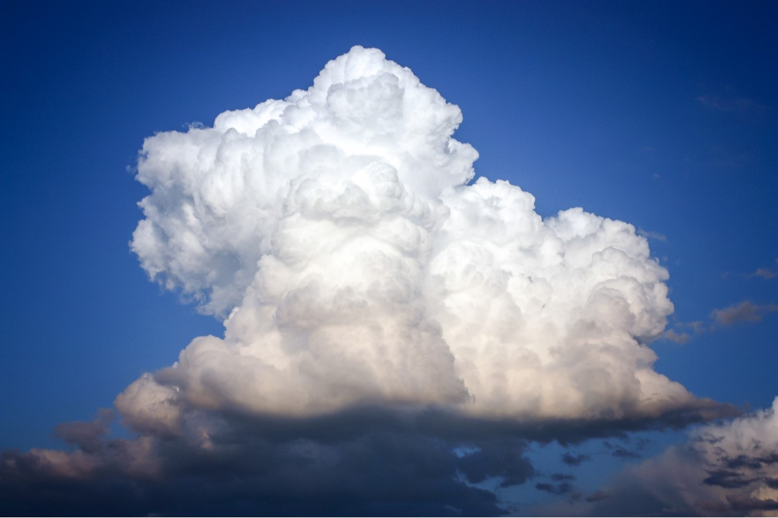
DAS IST DIE WOLKE
FALSCH
RICHTIG

Slide 16
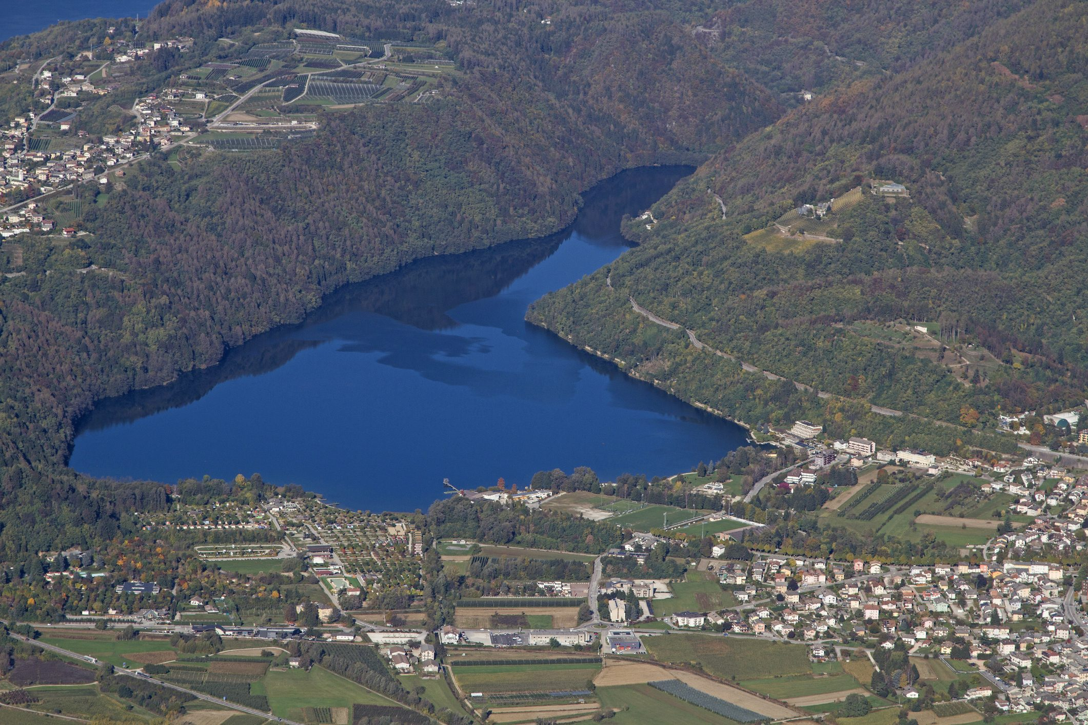
DAS IST DER sEE
FALSCH
RICHTIG

Slide 17
DAS IST FEST WASSER
FALSCH
RICHTIG

Slide 18
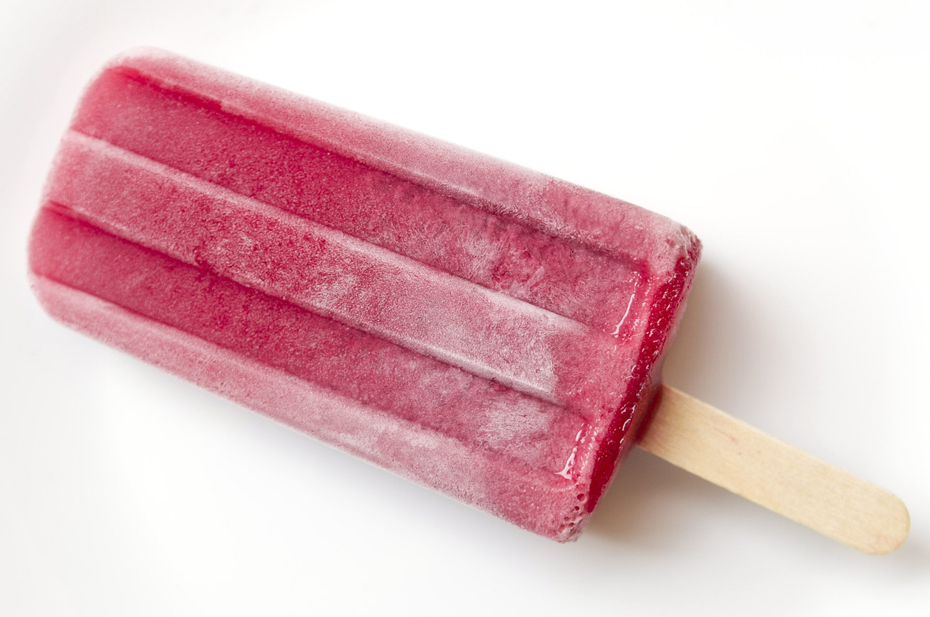
DAS IST DER SCHNEE
FALSCH
RICHTIG

Slide 19
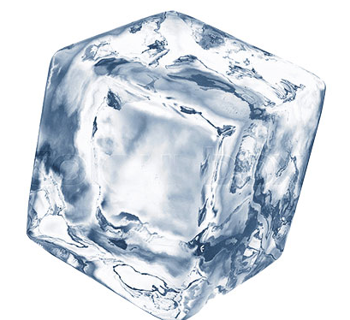
DAS IST EIN EISWÜRFEL
FALSCH
RICHTIG

Slide 20
DAS NENNT MAN KONDENSATION
FALSCH
RICHTIG

Slide 21
DAS IST EIN WASSEREIS
FALSCH
RICHTIG

Slide 22
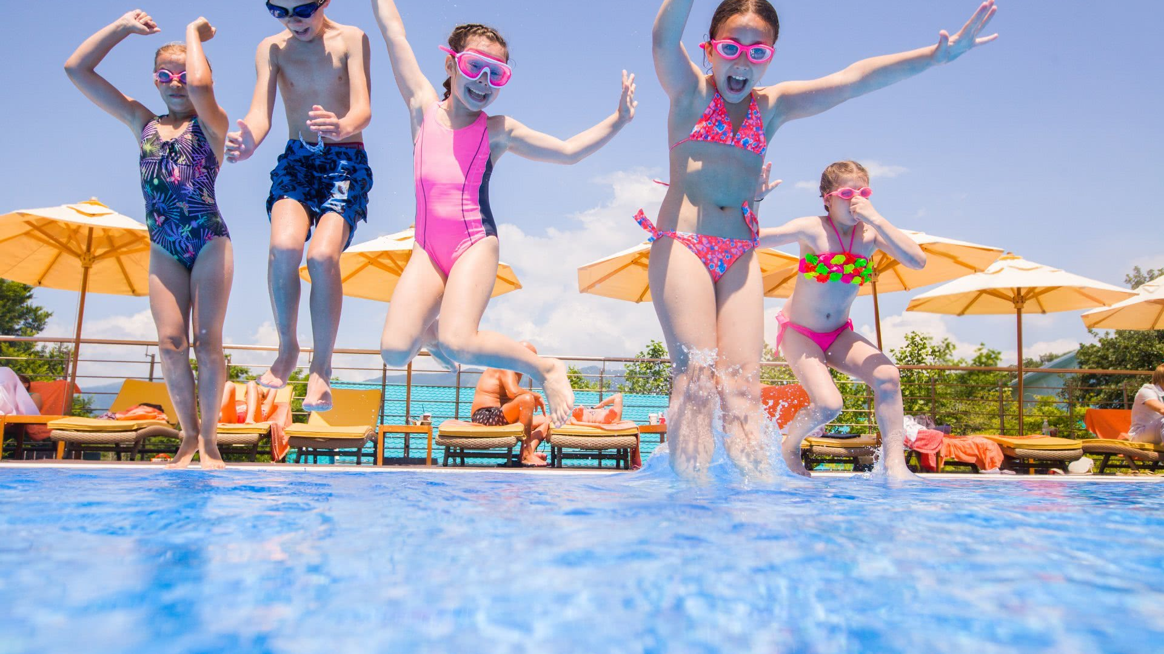
SPRINGEN WIR ZUSAMMEN

